Slide 1
DESARROLLO DE SOFTWARE Plataforma de trabajo
ANALISTA DESARROLLADOR DE APLICACION DE SOFTWARE.

Slide 2
MODULO 4
DESARROLLO DE SOFTWARE
Introducción al lenguaje de programación Java
Instalar IDE desarrollo
Editar, compilar y enlazar un programa
Escritura/Lectura de información

Slide 3
OBJETIVO
El estudiante logra editar, compilar y enlazar un programa

Slide 4



Plataformas de trabajo IDE
IDE
Entorno de desarrollo integrado, es un entorno de programación que ha sido empaquetado como un programa de aplicación, es decir, consiste en un editor de código, un compilador, un depurador y un constructor de interfaz gráfica (GUI).
Para Java tenemos las siguientes IDE.

Slide 5
JDK
Instalación de JDK
Primer paso para el proceso de instalación.
Para poder programar en Java, antes de nada es imprescindible instalar el Java Development Kit o JDK que, entre otras muchas cosas, incluye el compilador de Java, el depurador, las bibliotecas de servicios y la JVM (Java Virtual Machine) que permitirán convertir el código fuente en bytecode y ejecutarlo.
Este archivo lo descargaremos en este link.
https://www.oracle.com/technetwork/es/java/javase/downloads/index.html

Slide 6
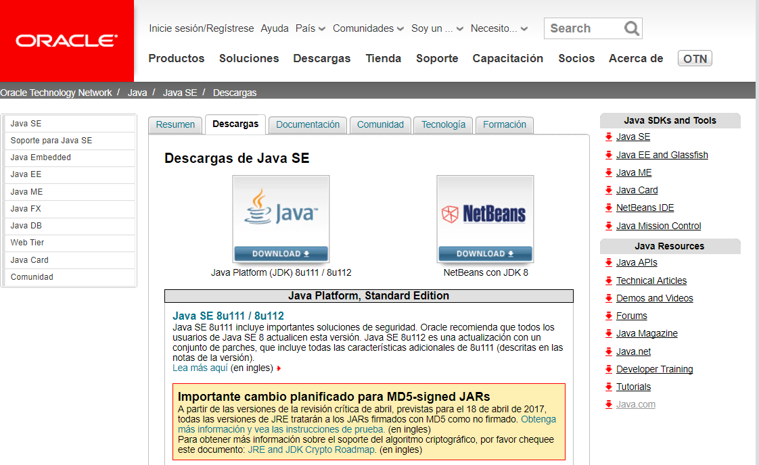
JDK
Instalación de JDK
En la cual aparecerá la plataforma JDK y NetBeans para descargar.
Lo cual nosotros procederemos a seleccionar en la imagen donde dice:
Java Platform (JDK) 8u111 / 8u112

Slide 7
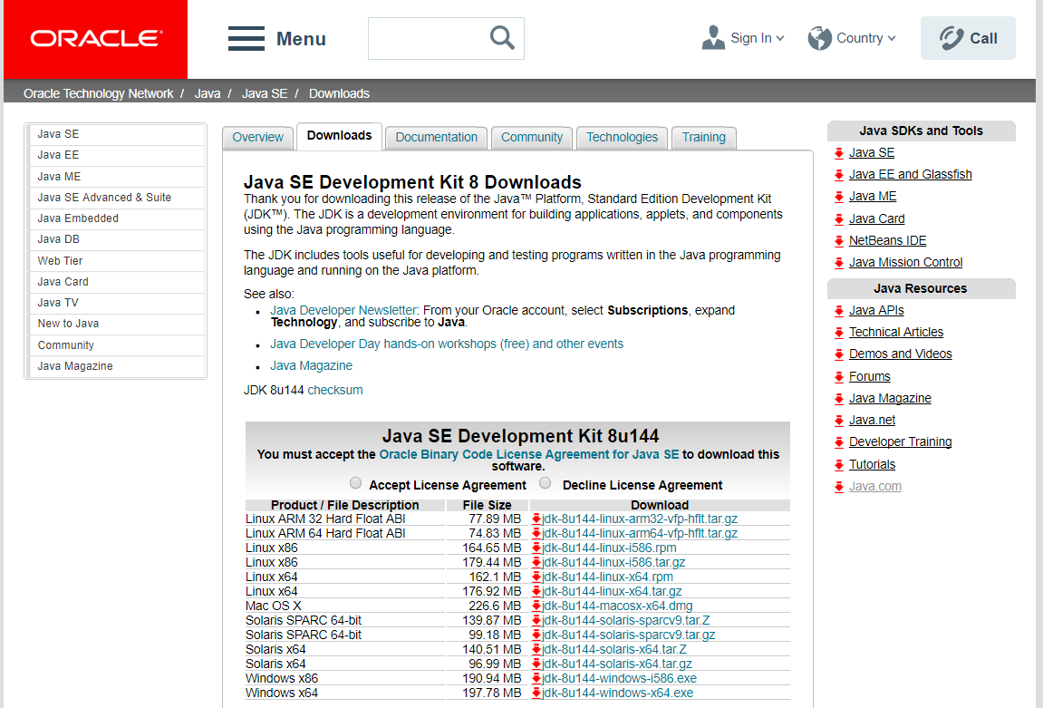
JDK
Instalación de JDK
Al momento de ingresar al icono seleccionado, nos aparecerá la siguiente vista.
Nosotros procederemos a Aceptar la licencia y continuamos con la descarga dependiendo del sistema operativo que nosotros tengamos instalado en nuestro equipo de trabajo.

Slide 8
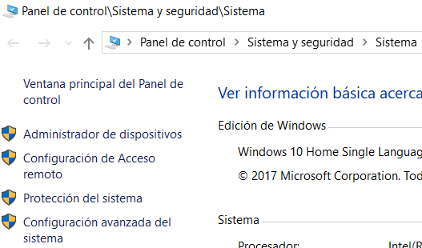

JDK
Instalación de JDK
Para realizar una correcta instalación de nuestro JDK, nosotros deberemos revisar de que se pueda ejecutar sin ningún problema el archivo javac, para realizar estos pasos tenemos que:
Ingresar en el buscador “sistema”.
Luego nos aparecerá la siguiente imagen.
Tendremos que ingresar opciones avanzadas del sistema.
Para luego ingresar a variables de entorno.

Slide 9
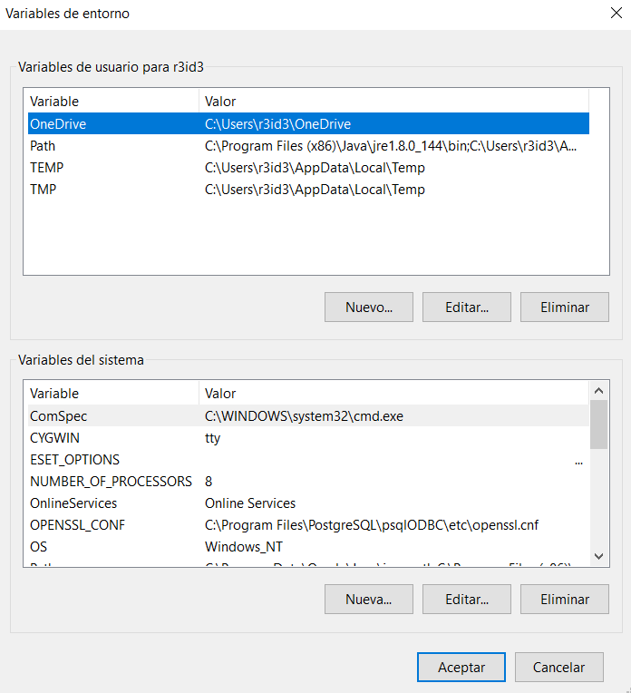
JDK
Comprobar instalación
Ya ingresado, tendremos que configurar nuestra Path.
Es la variable del sistema que utiliza el sistema operativo para buscar los ejecutables necesarios desde la línea de comandos o la ventana Terminal.
Luego de este proceso editaremos una parte del enrutamiento path e ingresaremos lo siguiente:
C:\Program Files\Java\jdk1.8.0_144\bin

Slide 10
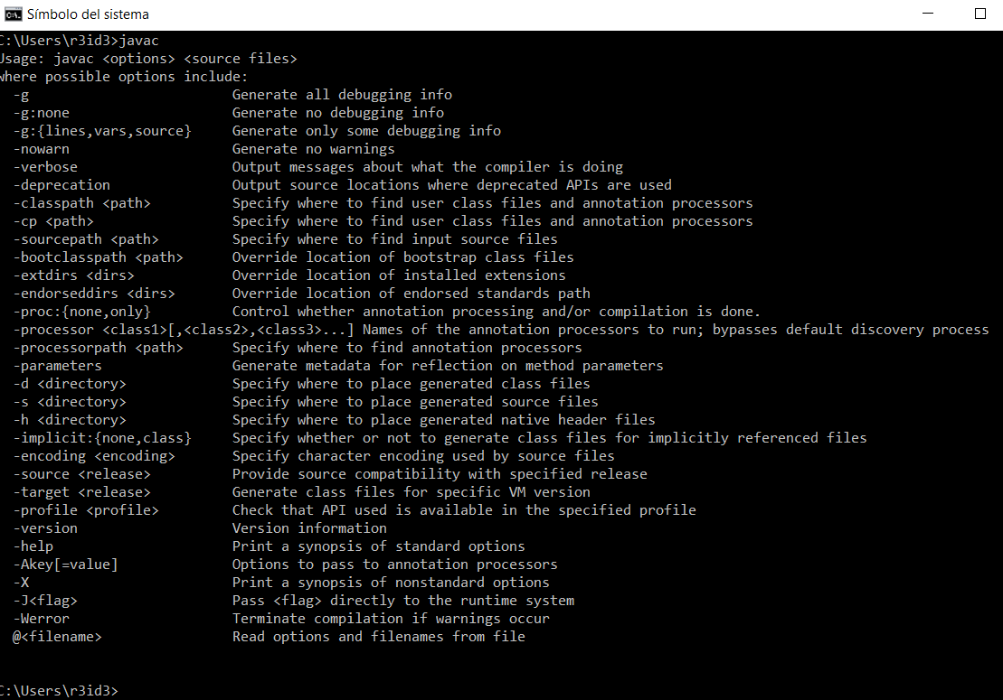
JDK
Comprobar instalación
Al realizar los pasos anteriores, abriremos nuestra terminal CMD o con Windows + R.
E ingresamos javac de funcionar la línea de comando nos tiene que aparecer lo siguiente.

Slide 11
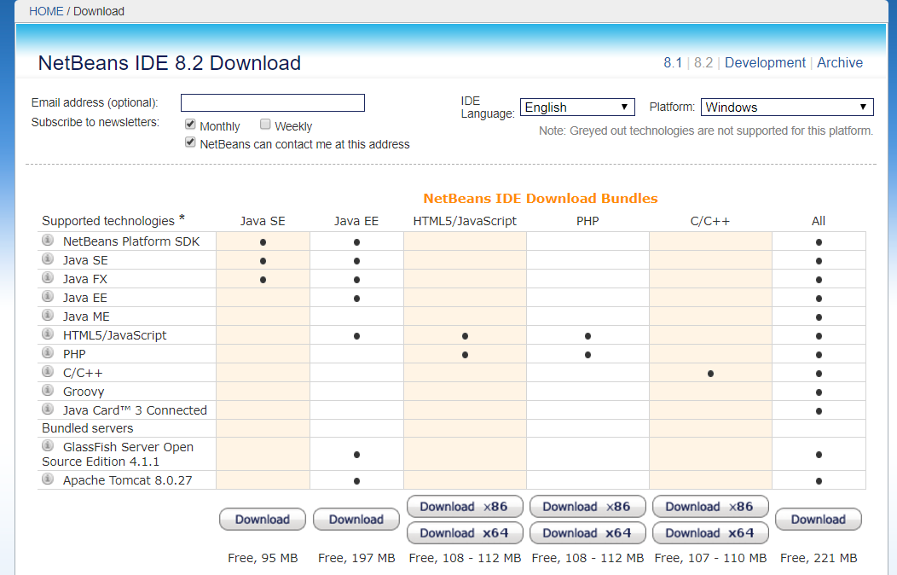
Instalación IDE
La IDE que utilizaremos será NetBeans 8.2
La URL para descargar nuestra IDE es: https://netbeans.org/
NetBeans nos proporciona los siguientes lenguajes de programación para descargar.
Sistema operativo para descargar.

Slide 12
Compilador Java
Cuando programamos para la plataforma Java, escribe el código de origen en archivos .java y luego los compila.
El compilador verifica su código con las reglas de sintaxis del lenguaje, luego escribe los códigos byte en archivos .class
Los códigos byte son instrucciones estándar destinadas a ejecutarse en una Java Virtual Machine (JVM). Al agregar este nivel de abstracción, el compilador Java difiere de los otros compiladores de lenguaje, que escriben instrucciones apropiadas para el chipset de la CPU en el que el programa se ejecutará.

Slide 13
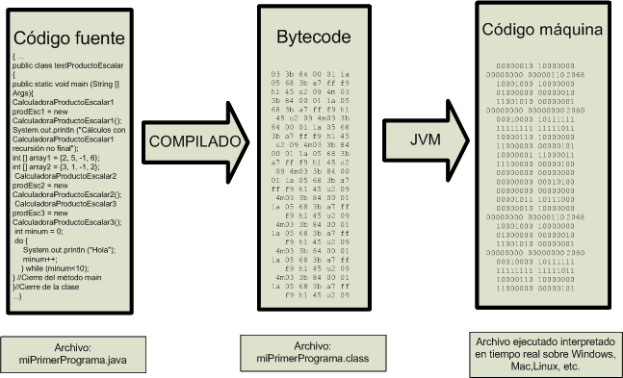
Compilador Java

Slide 14
Java
Java ME (Java Micro Edition): esta es una plataforma de desarrollo de aplicaciones para dispositivos con recursos limitados, como por ejemplo móviles o tablets (cada vez menos limitados).
Java SE (Java Standart Edition): esta es la versión estándar de la plataforma, es decir, la usada generalmente para desarrollar aplicaciones de escritorio o de la web, fue la que originalmente fue desarrollada por Sun.
Java EE (Java Enterprise Edition): es la versión más grande de JAVA y se utiliza por lo general para crear aplicaciones grandes de cliente/servidor y para desarrollo de WebServices.

